Slide 1
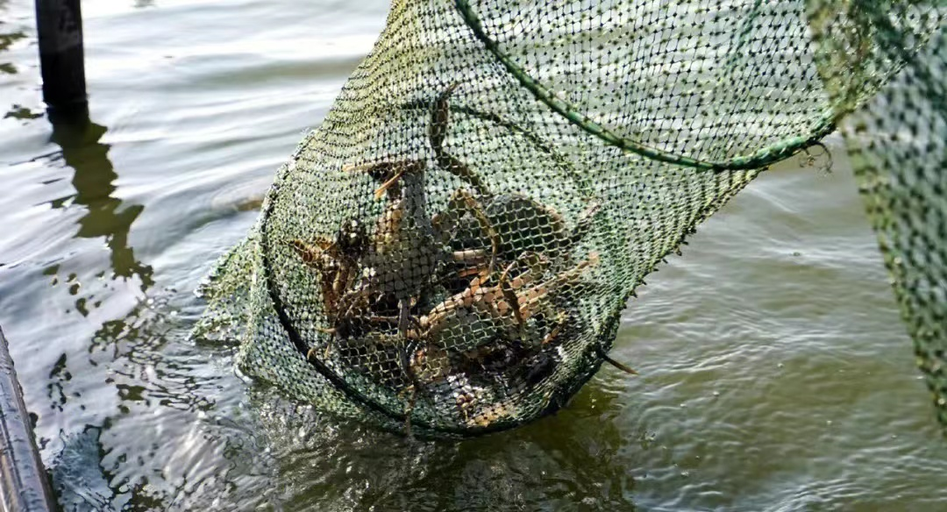
大闸蟹大幅增产，或将实现“吃蟹自由”？

Slide 2
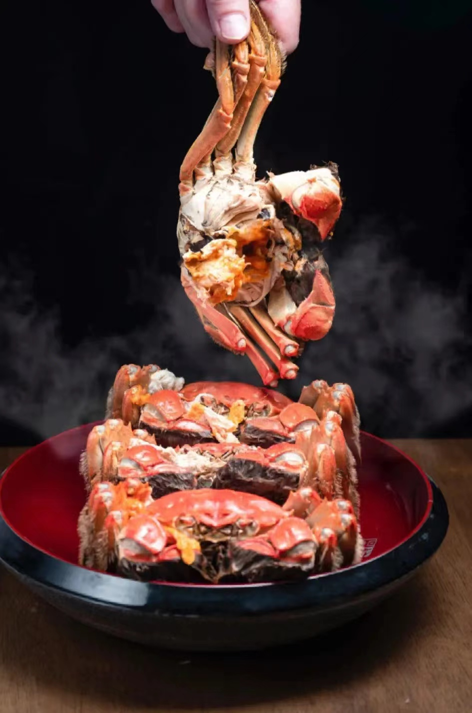
大闸蟹增产
现在正是大闸蟹传统的销售旺季，但是许多地方的大闸蟹却出现了价格跳水：
在南京一农贸市场，3两2的公蟹仅10元一只；
在郑州，一商户称大闸蟹价格较去年同期下降超40%；
在广西街头，更是出现了“10元3只”“1元1只”的特价大闸蟹。
明明是销售旺季，大闸蟹的价格为何“不香”了？

Slide 3
分析
1.供需关系
前些年大闸蟹市场供不应求，很多蟹农便扩大生产，但扩产后的市场“后遗症”同样明显，出现供过于求的状况；
2.自然因素
再加上今年大闸蟹主产区高温少雨的天气较少，适合蟹类蜕壳生长，大闸蟹迎来了近三年产量峰值。据专家介绍，近年来全国大闸蟹的产量稳定在70-80万吨，而今年的产量可达80万吨以上。

Slide 4
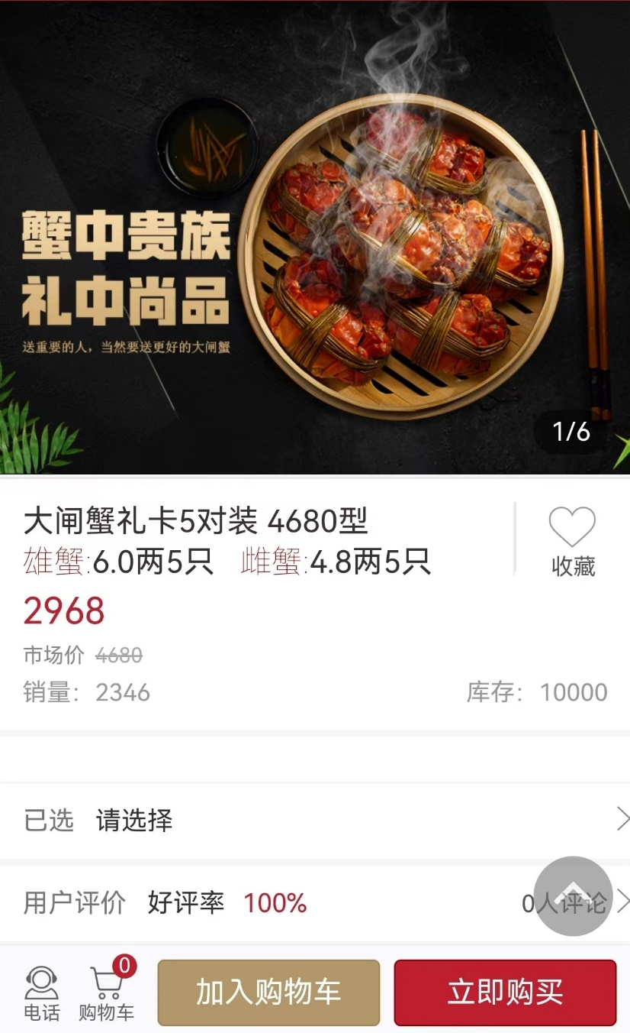
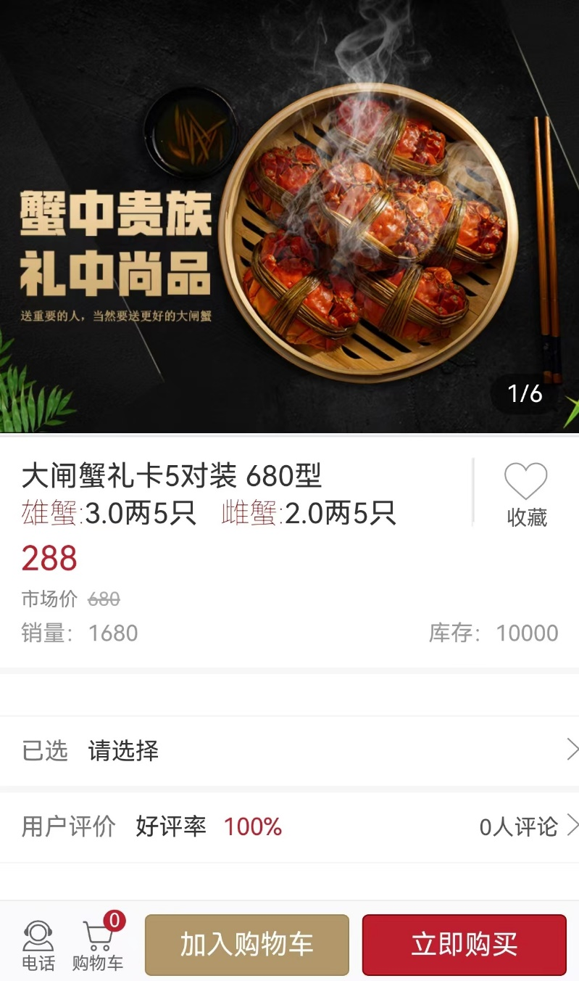
吃蟹自由将成为现实？
此次价格下跌，多是小众品牌基地的蟹，对于阳澄湖等知名产地的大闸蟹，价格相对坚挺。由于品牌效应的加持，阳澄湖大闸蟹受到广大消费者的青睐，目前价格比较平稳，与去年基本持平。

Slide 5
社会主义市场经济体制
《道德与法治必修二》P15
人类的需要是多种多样、不断发展变化的，而在一定时期和范围内，社会能够加以利用的资源又是相对有限的。在资源总量一定的前提下，用于生产某种产品的资源增加，用于生产其他产品的资源就会减少。为了更好满足人类的多方面需要，社会必须对资源进行合理配置，以尽可能少的资源投人，生产尽可能多的产品、获得计划和市场是配置资源的两种基本手段。如果计划在资源配置尽可能大的效益。中起决定性作用，就是计划经济体制;如果市场在资源配置中起决定性作用，就是市场经济体制。改革开放以前，我国实行的是计划经济体制;改革开放以后，我国逐步建立了社会主义市场经济体制。

Slide 6
为什么会有这么多人养殖大闸蟹？
市场调节的局限性
自发性
盲目性
滞后性

Slide 7
如何能减少损失呢？
在中国大闸蟹市场不稳定条件下
打开国外销路也许是蟹农们的一个方法。
国外市场行情受影响小，出口利润高。

